Slide 1



Програмна система для створення навчальних карт. Модуль соціальної функціональності
Кучерявенко Крістіна Русланівна, ПЗПІ-22-8
Керівник: ст.викл. каф. ПІ Олександр ОЛІЙНИК
17 липня 2026

Slide 2
Мета роботи
Метою роботи є створення соціального модуля програмної системи для роботи з навчальними картками, який забезпечує взаємодію користувачів у межах платформи та надає можливість:
проходити багатоваріантну автентифікацію (Email/Password, OAuth2 Google) та відновлювати доступ до облікового запису;
залишати текстові коментарі та рейтингові оцінки наборам карток;
користуватись глобальним репозиторієм публічного контенту з пошуком, фільтрацією та сортуванням;
генерувати контент, переклад і зображення за допомогою штучного інтелекту;
імпортувати дані з файлів CSV, XLSX та TXT;
адмініструвати систему: модерувати контент і керувати правами доступу.
2

Slide 3
Аналіз існуючих рішень
Kahoot!
Wayground
DuoCards
Flashcards.world
Гейміфіковані вікторини, широкий функціонал
Базовий набір функцій платформи
Алгоритм повторень для вивчення слів
Гнучкість контенту та кастомізація дошки
Відсутній адаптивний алгоритм повторення — статичний лінійний порядок
Немає унікальної цінності та інтелектуального алгоритму навчання
Немає модерації контенту, вузька спеціалізація, немає колаборацій
Немає SSO та ШІ-генерації, слабший алгоритм навчання
Критерій | Kahoot! | Wayground | DuoCards | flashcards. world
ШІ-генерація | + | − | + | −
Авторизація SSO | + | − | + | −
Система ролей | + | − | − | −
Система репортів | + | − | − | −
Колаборації | + | − | − | −
Алгоритм вивчення | − | − | + | +/−
Статистика | + | − | + | +
3

Slide 4
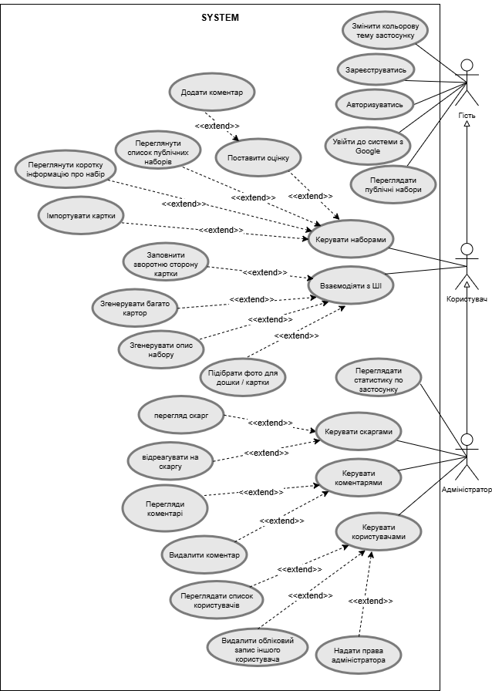
Постановка задачі та опис системи
Проблема: існуючі рішення поєднують або хороший алгоритм навчання без соціальних функцій, або соціальні можливості без ефективного навчання — користувачі не можуть зручно ділитись і оцінювати чужий контент.
Очікуваний результат: соціальний модуль з автентифікацією, коментарями й рейтингами, публічним репозиторієм контенту, ШІ-генерацією та адмініструванням системи.
4

Slide 5
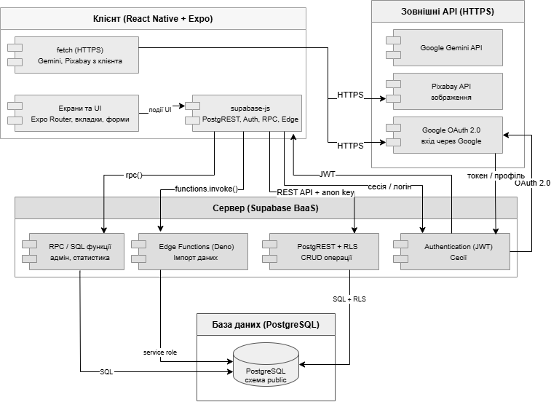
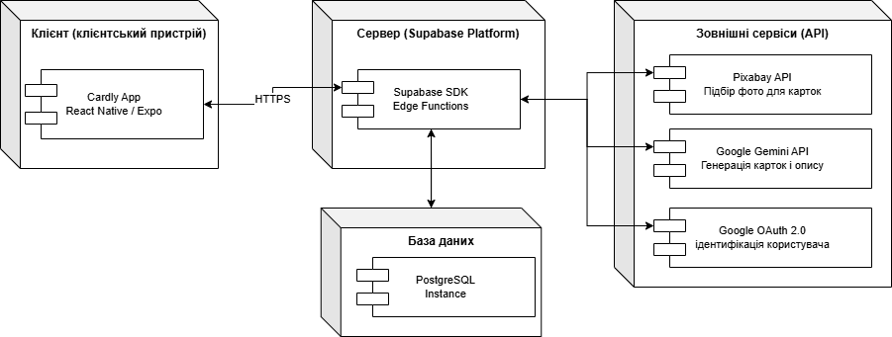
Діаграми компонентів та розгортання
Діаграма розгортання
Діаграма компонентів
5

Slide 6









Вибір технологій розробки
6

Slide 7
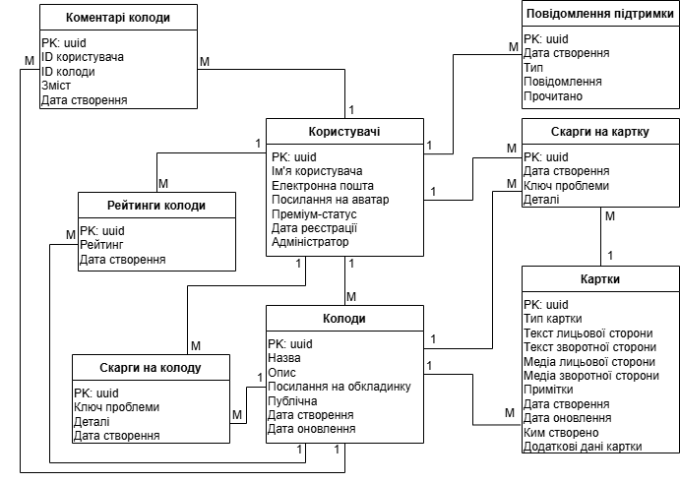
Проєктування бази даних
7

Slide 8
Приклад реалізації - Крос-платформний Google OAuth
/**
* Redirect URI for Supabase OAuth.
* Expo Go cannot use the custom `cardly://` scheme — must use Metro `exp://` deep link.
*/
export function getGoogleOAuthRedirectUri(): string {
if (Platform.OS === 'web' && typeof window !== 'undefined') {
return `${window.location.origin}/`;
}
// Expo Go: custom scheme is not registered → use Linking / exp:// (avoids redirect_to=null).
if (Constants.appOwnership === 'expo') {
const expUri = Linking.createURL('/');
if (!isInvalidRedirectUri(expUri)) return expUri;
}
const nativeUri = makeRedirectUri({ scheme: 'cardly', path: '' });
if (!isInvalidRedirectUri(nativeUri)) return nativeUri;
const fallback = Linking.createURL('/');
if (!isInvalidRedirectUri(fallback)) return fallback;
throw new Error('OAuth redirect URI could not be determined');
}
8

Slide 9
Захист адміністратора від самоблокування
-- RPC: toggle admin status for a user
CREATE OR REPLACE FUNCTION public.admin_set_admin(p_user_id UUID, p_is_admin BOOLEAN)
RETURNS void
LANGUAGE plpgsql
SECURITY DEFINER
SET search_path = public
AS $$
BEGIN
IF NOT public.is_admin() THEN
RAISE EXCEPTION 'Not authorized';
END IF;
-- Prevent removing own admin status
IF p_user_id = auth.uid() AND NOT p_is_admin THEN
RAISE EXCEPTION 'Cannot remove your own admin status';
END IF;
SET LOCAL row_security = off;
UPDATE public.users SET "isAdmin" = p_is_admin WHERE user_id = p_user_id;
END;
$$;
-- RPC: delete a user
CREATE OR REPLACE FUNCTION public.admin_delete_user(p_user_id UUID)
RETURNS void
LANGUAGE plpgsql
SECURITY DEFINER
AS $$
BEGIN
IF NOT public.is_admin() THEN
RAISE EXCEPTION 'Not authorized';
END IF;
IF p_user_id = auth.uid() THEN
RAISE EXCEPTION 'Cannot delete yourself';
END IF;
SET LOCAL row_security = off;
DELETE FROM public.users WHERE user_id = p_user_id; -- cascades to decks, cards, comments
DELETE FROM auth.users WHERE id = p_user_id;
END;
$$;
9

Slide 10
AI-пайплайн: Gemini підбирає ключові слова
/**
* Find a relevant stock photo URL for a flashcard using Pixabay.
* Flow: Gemini → English photo keywords → Pixabay → best tag match.
*/
async function resolveImageSearchWords(
cardText: string,
deckTitle: string,
deckDescription: string | null | undefined,
side: 'front' | 'back',
): Promise<{ words: string[]; quotaExceeded: boolean }> {
// швидкий шлях: якщо в тексті картки вже є латинська підказка — Gemini не викликаємо
const englishHint = extractEnglishPhotoHint(cardText);
if (englishHint) {
const words = parseKeywordText(englishHint);
if (usableKeywordWords(words)) return { words, quotaExceeded: false };
}
const keywordPrompt = `You pick stock photo search terms for vocabulary flashcards.
Rules:
- Reply with 2–4 simple English nouns only
- If the card text is not English, translate its meaning to English first
- Never use country, city, or nationality words (no ukrainian, german, kiev, etc.)
- No punctuation, quotes, or explanations`;
const raw = await callGemini(keywordPrompt, 128, { thinkingBudget: 0 });
if (raw.quotaExceeded) return { words: [], quotaExceeded: true };
if (raw.text) {
const words = parseKeywordText(raw.text);
if (usableKeywordWords(words)) return { words, quotaExceeded: false };
}
return { words: [], quotaExceeded: false };
}
10

Slide 11
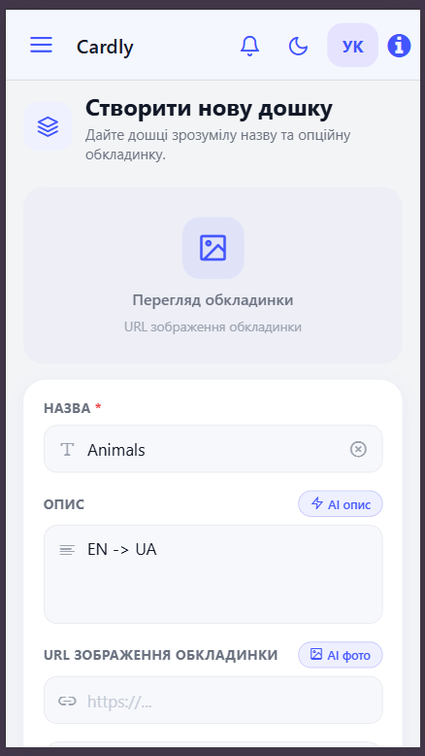
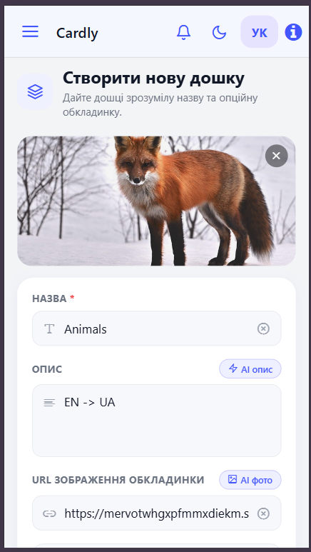
AI-пайплайн: Pixabay: пошук фото за отриманими ключовими словами
async function fetchPixabayImage(
pixabayKey: string,
queryWords: string[],
category?: string,
): Promise<string | null> {
const query = toPixabayQuery(queryWords);
if (!query) return null;
const params = new URLSearchParams({
key: pixabayKey,
q: query.replace(/\+/g, ' '),
image_type: 'photo',
safesearch: 'true',
orientation: 'horizontal',
order: 'popular',
});
const res = await fetch(`https://pixabay.com/api/?${params.toString()}`);
if (!res.ok) return null;
const data = await res.json();
return pickBestPixabayHit(data.hits ?? [], queryWords, category);
}
11

Slide 12
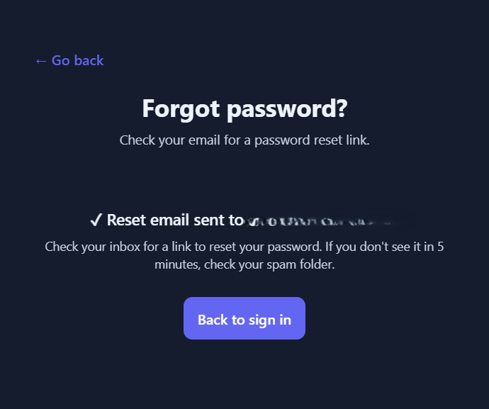
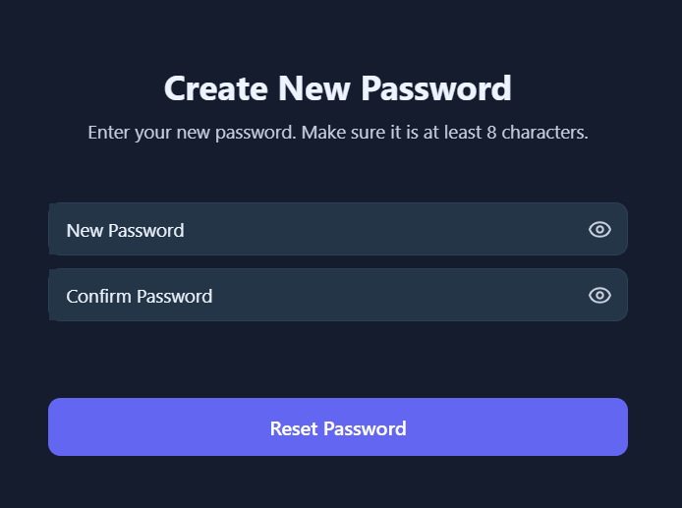
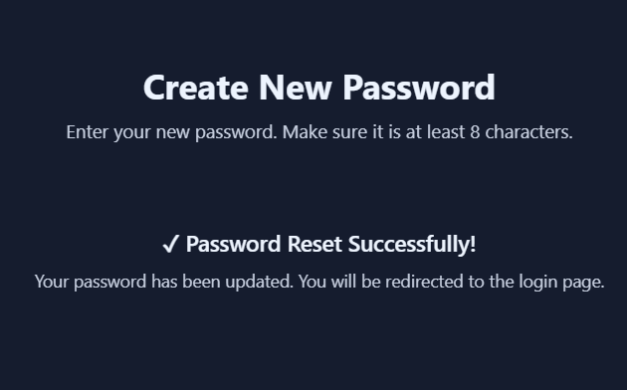
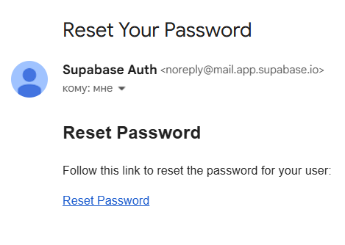
Авторизація і додатковий функціонал
12

Slide 13
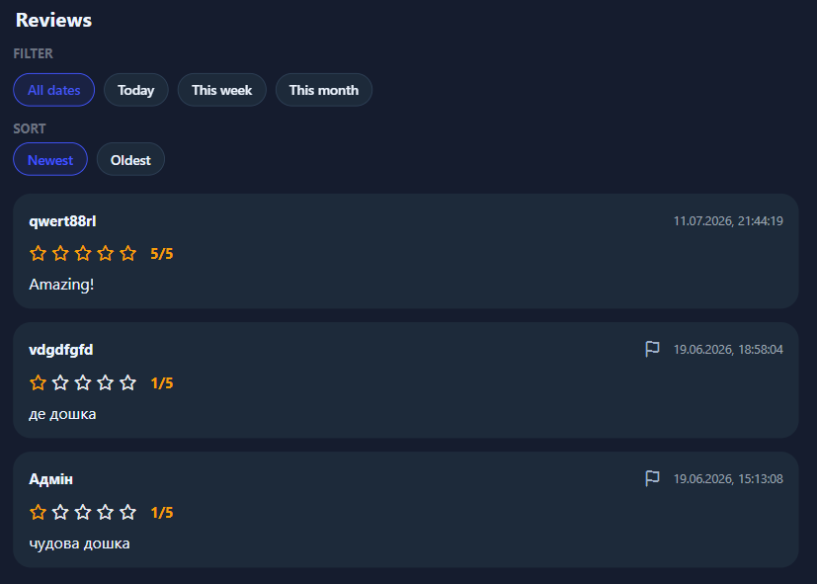
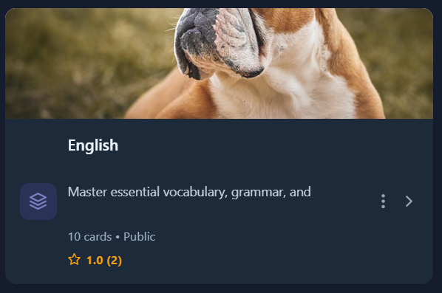
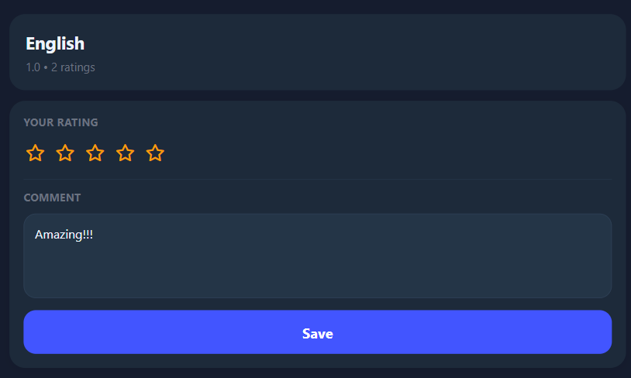
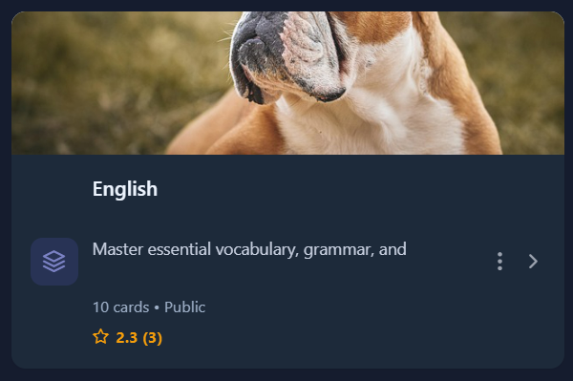
Оцінки та відгуки на дошку
13

Slide 14
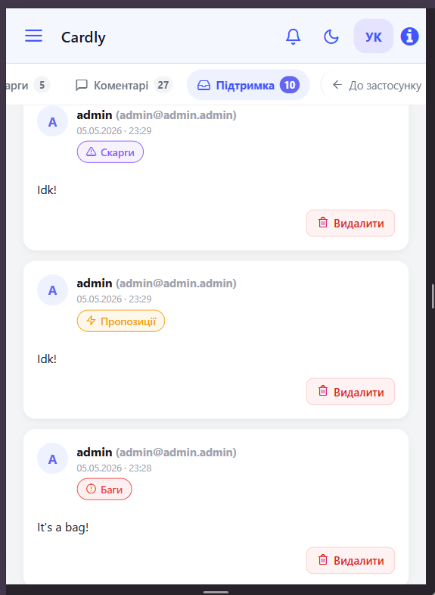
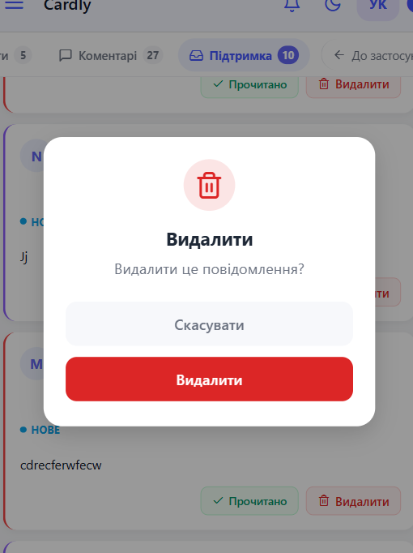
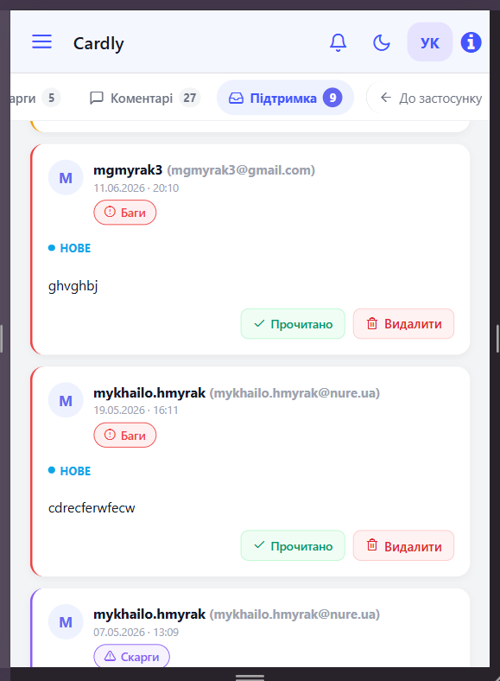
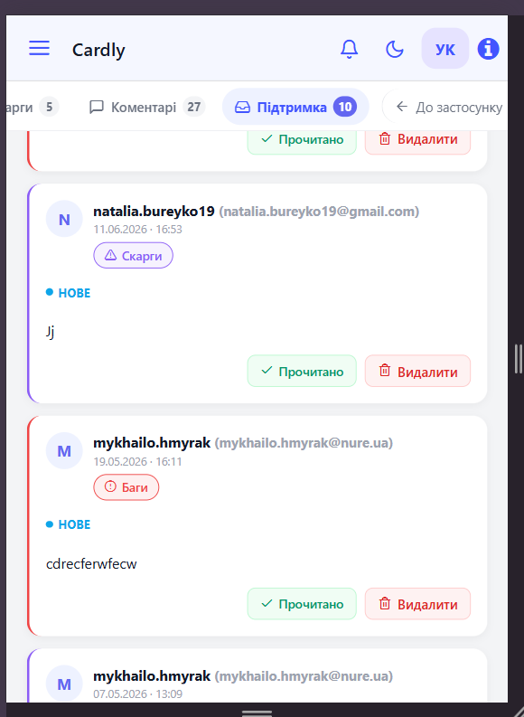
Адміністративна панель
14

Slide 15
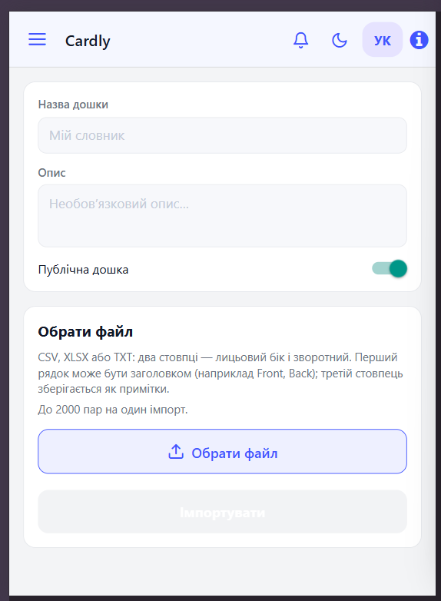
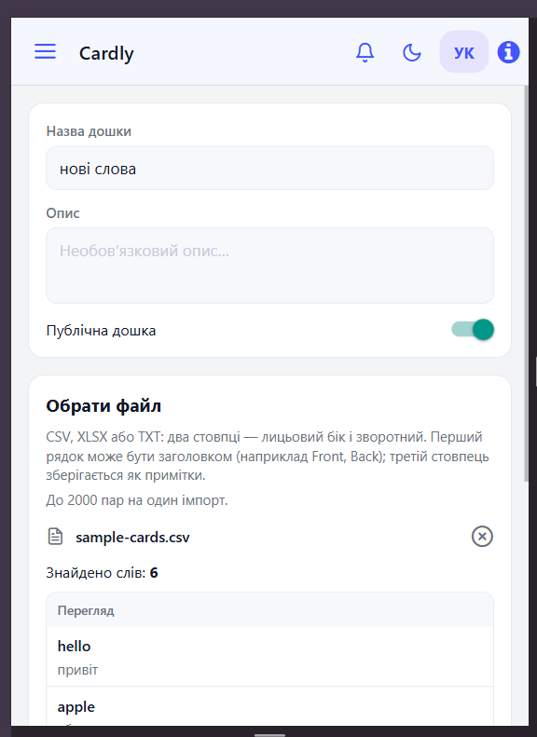
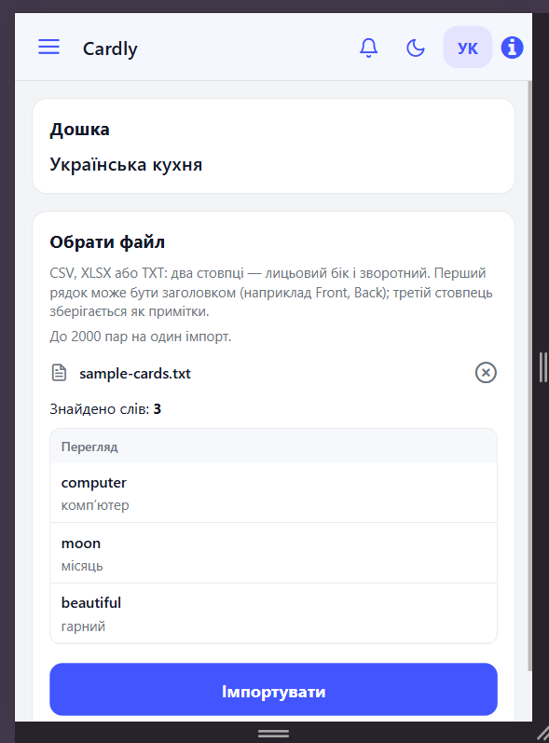
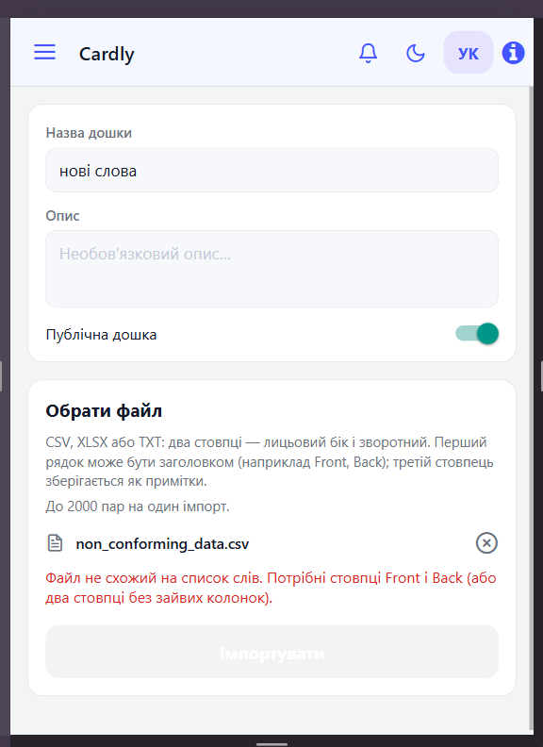
Імпорт
15

Slide 16
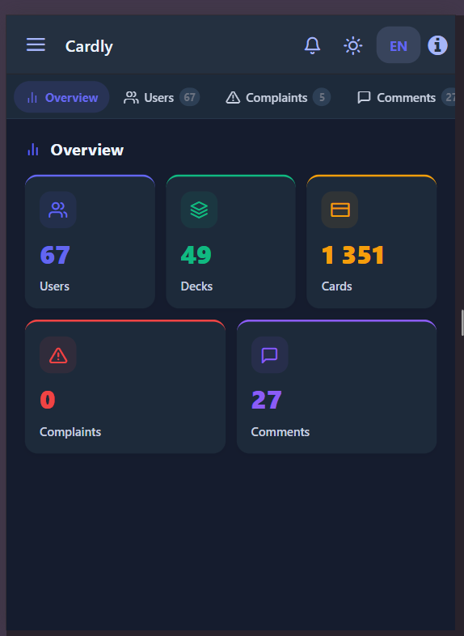
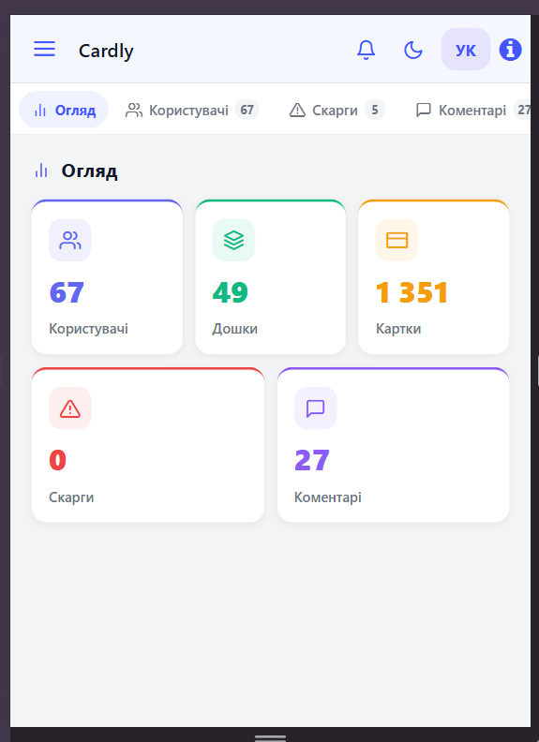
Темна і світла теми / локалізація
16

Slide 17
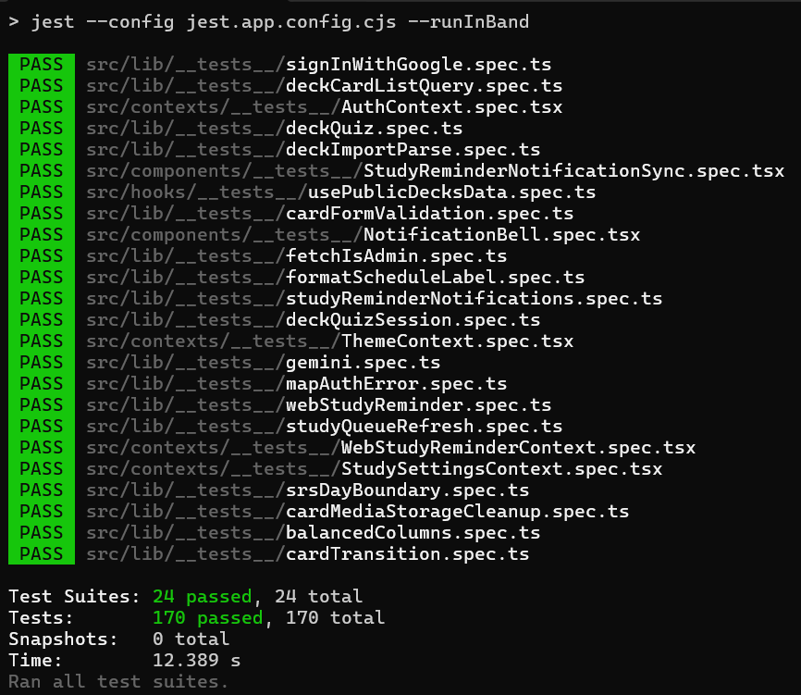
Тестування
Виявлені та вирішені проблеми:
Google OAuth перенаправляв користувача на некоректну адресу (localhost) після підтвердження акаунту — авторизація повністю блокувалася;
парсер імпорту обробляв невалідні файли "як міг",
замість блокування — пошкоджувалась структура даних і картки ставали нефункціональними;
адміністратор міг видалити сам себе або зняти з себе права адміністратора — повна втрата контролю над панеллю;
оброблені скарги візуально зникали з інтерфейсу, але фактично не видалялись з бази даних.
Усунено через: перевірку сценаріїв deep-link, сувору валідацію файлів з перериванням імпорту, блокування деструктивних дій адміністратора щодо власного профілю та коректні каскадні SQL-запити для очищення скарг.
17

Slide 18
Висновок
У результаті роботи реалізовано соціальний модуль кросплатформного застосунку для роботи з навчальними картками — з багатоваріантною автентифікацією, соціальною взаємодією через коментарі та рейтингове оцінювання, глобальним репозиторієм публічного контенту, інтеграцією ШІ для генерації матеріалів, імпортом даних та адміністративною панеллю модерації. Розроблене ПЗ перевірено 143 тестовими та розгорнуто в мережі Інтернет, а результатом стало безпечне й зручне середовище для обміну навчальним контентом між користувачами.
Перспективи розвитку модуля:
підтримка групових/командних просторів для спільного навчання;
розширена система репутації та досягнень користувачів;
модерація на основі ШІ для автоматичного виявлення неприйнятного контенту;
підтримка сповіщень про нові коментарі та оцінки в реальному часі.
18

Slide 19
Дякую за увагу!
19

